Slide 1
JPEg
Image compression

Slide 2
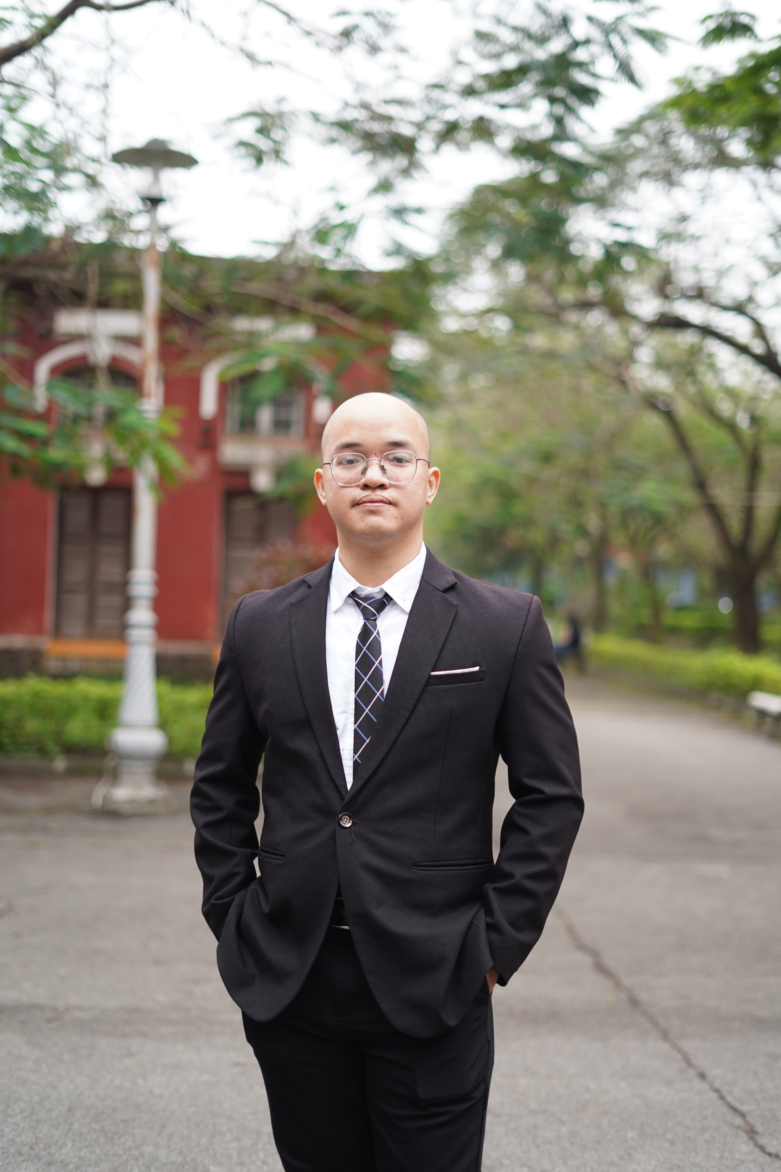
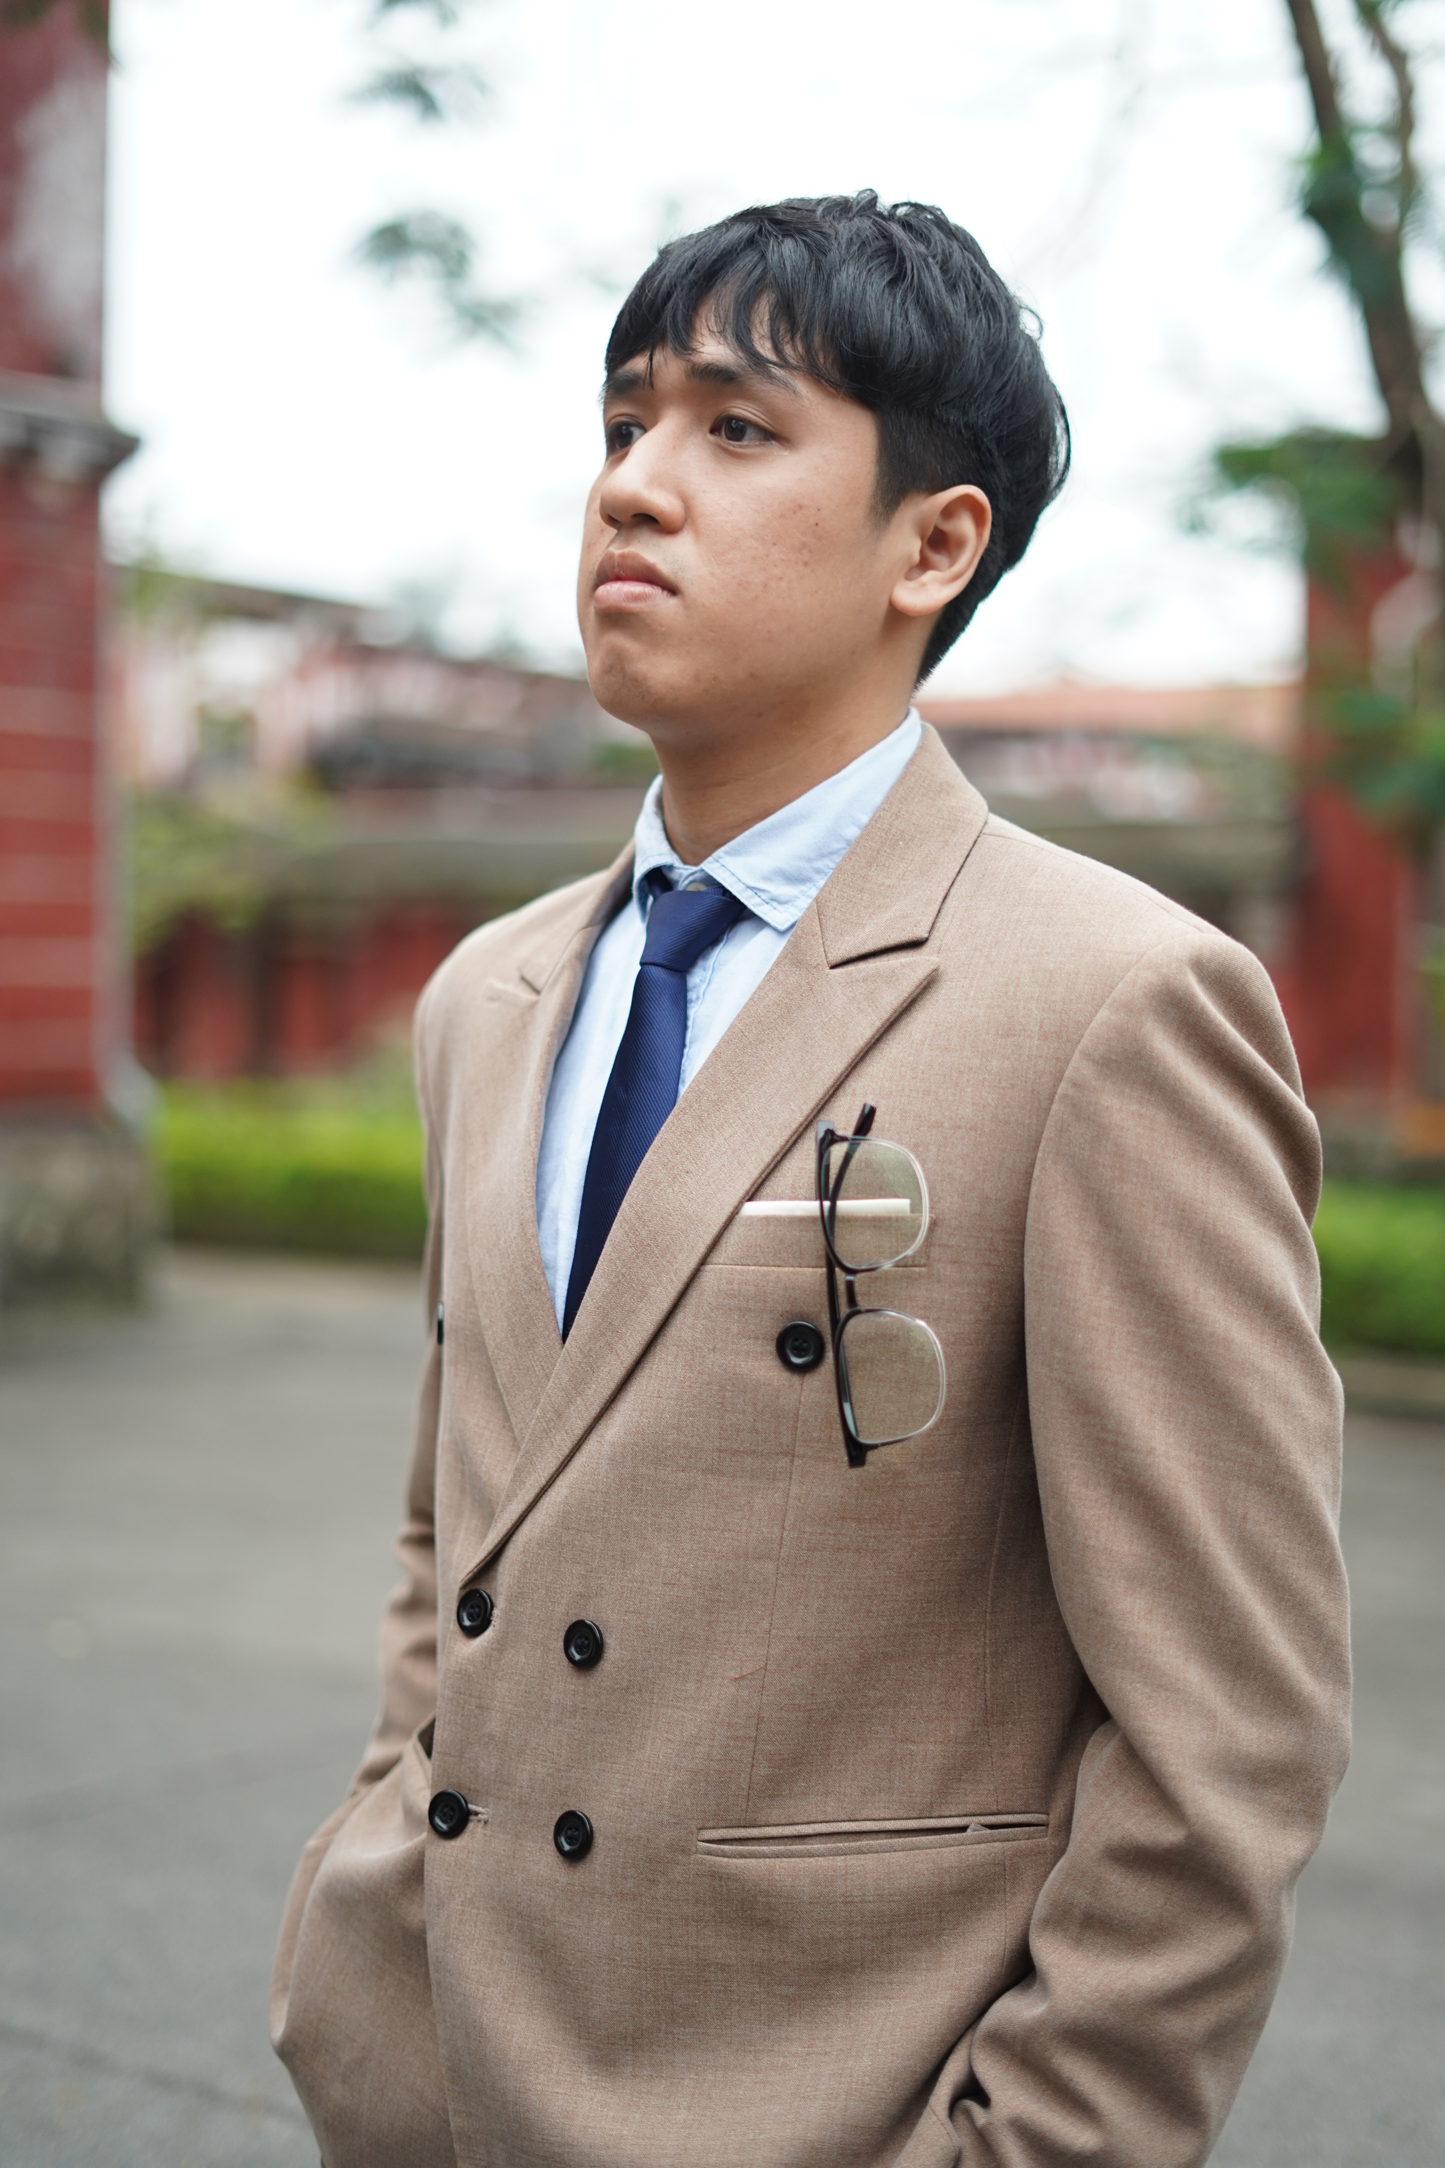
Thành viên
Lê Quang Thọ - 20120588
Trần Thông Lực - 20120530

Slide 3
Nội dung
Vấn đề
Các công việc hiện tại
Sequential code
Các khó khăn gặp phải
Dự định

Slide 4
1. Vấn đề
Song song hóa các bước quan trọng trong nén ảnh JPEG:
DCT
Lượng tử hóa
Huffman encoding
JPEG image compression (Thuật toán nén ảnh JPEG)
=> Song song hóa

Slide 5
2. Các công viêc hiên tại
Sửa lại code tuần tự => done
Song song hóa bước DCT
Song song hóa bước lượng tử hóa
Song song hóa bước Huffman encoding

Slide 6
Ảnh sau khi xử lí
Ảnh trước và sau khi nén

Slide 7
3. Ý tưởng song song hóa
Đối với bước lượng tử hóa:
Song song việc chia các block cho bảng lượng tử. Mỗi thread xử lí 1 block 8x8
Đối với bước Huffman encoding:
Mỗi thread xử lí một block 8x8 của ảnh và sau đó ghép các kết quả lại với nhau

Slide 8
4. Các khó khăn gặp phải
Tìm kiếm ý tưởng cho việc song song và tối ưu hóa thuật toán
Giải quyết lỗi trong quá trình song song hóa

Slide 9
5. Dự định
Tập trung song song hóa các bước: Áp dụng DCT cho các block, lượng tử hóa.
Tìm hiểu thêm về các bước có thể song song hóa.
Tìm hiểu về phương pháp áp dụng nén ảnh cho các size ảnh khác nhau

Slide 10
THANK YOU
Made by: Lê Quang Thọ
Trần Thông Lực
Contact: lequangtho2002@gmail.com
0865 389 618

